Slide 1
九年级历史
中考复习方法介绍
微山清华实验学校 蒋敬生

Slide 2
1
课下：精心备课
课上：高效复习
2

Slide 3
一、精心备课：切实抓住学生、准确把握教材
1、切实抓住学生。
我们要对所教的学生有一个全面清晰的认识。以我们学校为例：优秀人数很少；25分至35分的人数比重较大；学习能力较低；课余学历史的时间很少；自觉学习的习惯基本没有。根据这些情况我们在复习时实行“大包保”和“小包保”相结合的方式。“大包保”指的是根据成绩老师每个班包保一部分学生。“小包保”指的是每个班划分学习小组，由课代表每天布置背诵任务（5--10分钟），组长检查提问。老师重点关注成绩位次在全县2500--3500名的学生，课间给他们“开小灶”，帮助他们发现问题、总结方法、树立信心。

Slide 4
2、准确把握教材。
我认为把握教材应该在这两个方面多下功夫：
一是吃透《考试说明》，把握复习内容方向。考试内容太多，复习时间又太少。每年复习的时间大概是3个月，我们学校每周3节课，总复习时间总共40节左右，还有模拟考试，微机、体育考试等占用时间。而我们需要复习22个单元12个专题的内容每个知识点都记住对于学生来说基本上是个“不可能的任务”。所以根据《说明》的要求确定复习重点，制定适合的复习方法，既能减轻学生的背诵量又能节省出时间训练。
二是钻研中考真题，体会出题方式特点。
熟悉中考题能让我们的复习模拟更有针对性。在2019年、2020年这两年的复习中，我们做了大量的模拟题，这些试题都是从中考真题中选择整理的。试题主要来自山东省各地市、浙江省各市、北京市各区的中考题。我认为浙江、北京的中考题理念新，对提高学生的认识和能力很有帮助。

Slide 5
二、高效课堂：发挥集体智慧，制定复习计划，精备课上课，提高课堂效率
毕业班学生各科学习任务都很重，期望所有学生利用课下时间背诵、作业、巩固很难。我们复习的核心阵地还是历史课堂，我们只能抓住课堂的有限时间开展高效教学。虽然时间短，我们基本上还是按三个阶段进行历史中考复习的：

Slide 6
第一个阶段：单元复习，以时间为主线，明确单元主题，夯实基础。
我们都知道学习历史首要的是准确掌握时间，而历史时间学生又最容易混。我们可以把时间分为“大时间”和“小时间”，重点理解“大时间”即朝代的名称、顺序，世纪，年代，时期。突出识记“小时间”即重大历史事件发生的准确时间。例如：

Slide 7
秦汉时期：秦、西汉、东汉
秦朝
西汉
东汉
朝代
前221年
前207年
前202年
8年
25年
220年
年份

Slide 8
秦汉时期：秦、西汉、东汉
秦 朝
西 汉
东 汉
年份
前207年
前138年
前60年
25年
前221年
前209年
前119年
8年
184年
220年
秦朝建立
陈胜吴广起义
巨鹿之战
文景之治
张骞通西域
汉武帝：卫青霍去病漠北之战
西域都护
王莽建新
光武中兴
黄巾起义
东汉灭亡
事件

Slide 9
单元复习时还需要学生明确单元主题，并清楚每个单元的知识点构成。做到先从“大处着眼”即列出单元知识提纲，再从“小处入手”即把每课知识点归纳到提纲中。
例如：中国古代史部分每个单元（时期）都包括政治、经济、民族关系、对外关系、科技文化这五个方面。政治方面主要包括朝代的更替、制度的革新、重大战役、重要人物等，经济方面包括农业、手工业、商业；民族关系主要就是民族间的“和”与“战”等。每一个历史事件又都由原因、经过、结果、影响或意义等要素组成。
复习时要求学生把每个单元的知识点都列出提纲，通过这一方法能使学生初步形成单元知识体系，既巩固了基础知识，也为后面专题复习阶段在知识整合方面奠定了方法基础。

Slide 10
第二阶段：专题复习，理清线索，纵横串连，重组整合，提升能力。
我认为专题的复习要“站得高”“看得远”。中考历史的材料解析题是把古今中外的知识点按照某一主题融合在一起对学生进行考查。这就需要学生跳出历史朝代、国别等的界限，用更高更广的视野对单元知识点进行归类整合，形成系统的知识体系，提高对材料的理解分析能力。
每年专题复习阶段时间都比较紧张。近几年的专题复习阶段我们有重点的设计了几个专题：

Slide 11
一、制度自信 --中国政治制度的发展演变；
二、“和同为一家”--中国各个时期的民族政策、民族关系和国家统一；
三、从“丝绸之路”到“一带一路”--中国历史上的外交政策和外交关系；
四、复兴之路--近代救国道路的探索；
五、三农问题--中国历史上农村生产关系的调整；
六、旗帜引领--中国共产党历史上的重要会议与中华民族的崛起；
七、大国博弈--中美、中俄、中日关系；
八、人类命运共同体--国际格局的发展演变；
九、西强东弱--近代社会的确立、巩固、总结与亚非拉的民族解放运动；
十、中外历史上的改革；
每一个专题的知识点都是纷繁复杂、横贯古今，我们可以借助知识结构图或思维导图的方式，将碎片化知识系统化，引导学生由浅入深、层层递进地熟悉该专题相关事件及其关系，从而提升学生的认识，培养学生的分析理解能力。

Slide 12
→
→
禅让制
世袭制
分封制
中国古代史
秦：三公--郡县制
汉武帝：推恩令、刺史、“罢黜百 家独尊儒术”
中国政治制度的发展演变
专制主义中央集权制度
隋唐：三省六部制、科举制
宋太祖：“重文轻武”、通判、转运使
忽必烈：行省制度
明太祖：废丞相、设三司、锦衣卫、八股取士
康熙：南书房；雍正：军机处；文字狱
－
中华民国
→
《中华民国临时约法》
→
→
中国特色社会主义民主法治建设
新中国
政治协商与民主监督
人民代表大会制度
→

Slide 13
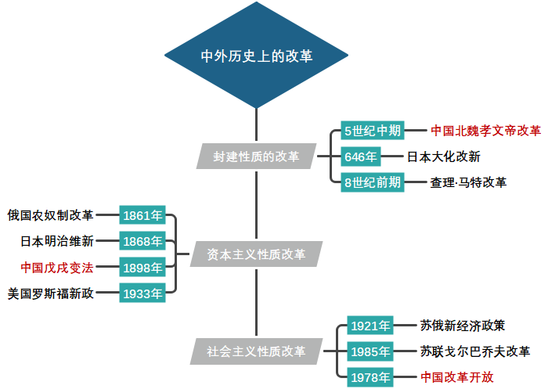

Slide 14
第三阶段：联系热点，查漏补缺;模拟测试,提高能力。
俗话说：“好记性不如烂笔头”，复习过程中大量的测试模拟是每个学校必不可少的。在每个阶段的复习过程中，根据复习内容和目标的不同，我们每个单元、每个专题都精心编制了富有针对性的练习题：单元复习时以基础知识的训练为主；专题复习阶段以材料解析题的训练为主。最后结合各地最新的中考模拟题，进行筛选改编把热点时政问题融入到模拟题中，以提高学生应用知识解决实际问题的能力为主。期间我们根据每一个大周统一考试的情况进行集体备课总结分析复习过程中存在的问题，查缺补漏，强化训练。

Slide 15
通过大量的模拟考试练习，使学生掌握各种类型题的特点及解题方法,规范答题语言，掌握答题技巧：一是答题要序号化；二是回答启示类题目时，要围绕答题的主题，纵观前面所有材料和问题的答题角度，从多个角度谈启示。
这两点我们最近几届的学生一直做的都不够好：不仔细分析材料和问题，“根据材料”就照抄材料原文，“根据材料结合所学知识”会背就不加选择全写上不会背就空下不写；启示类问题答案角度单一，过于口头语。脑子里就储存了如“坚持改革开放”、“没有共产党就没有新中国”、“落后就要挨打”等几个词，不管材料角度直接就写，失分较多。这些问题需要通过中考前集中的模拟考试训练，让尽可能多的学生能拿到分、多得分。

Slide 16
以上 就是我们在复习过程中的一些做法。如有不当之处还请各位老师批评指正。
谢谢！

